Slide 1
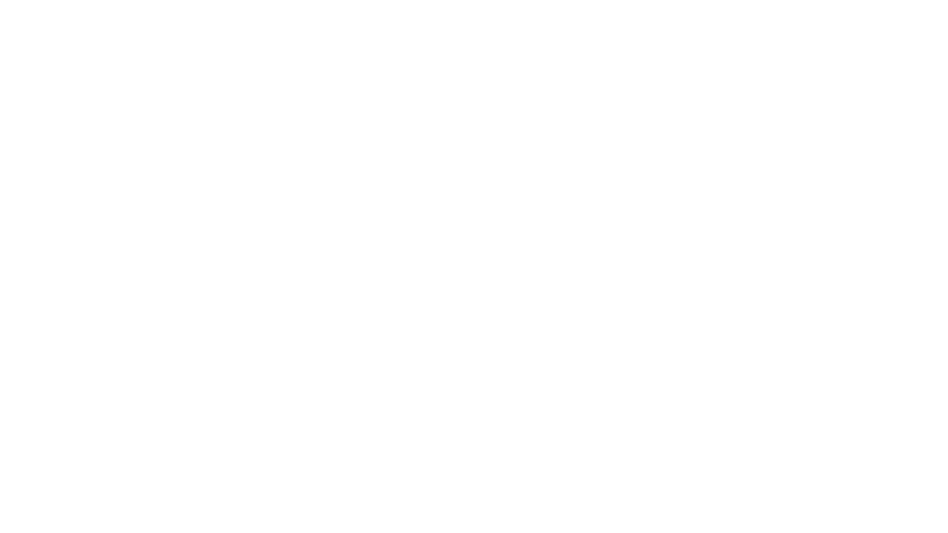
Chuẩn bị dữ liệu và tiền xử lý dữ liệu
Thực hiện bởi : Phạm văn nguyên – HTTT K61 – hust
GVDH : Nguyễn Hồng Phương

Slide 2
Tổng quan
Tại sao phải tiền xử lý dữ liệu
Tổng hợp thông tin ban đầu
Làm sạch dữ liệu
Tích hợp và chuyển đổi dữ liệu
Giảm chiều

Slide 3
Tại sao phải tiền xử lý dữ liệu
Các vấn đề của bản thân dữ liệu gồm
Không đầy đủ (Incomplete) : thiếu một vài giá trị thuộc trường dữ liêu hay thuộc tính ....
Nhiễu (Noisy) : xuất hiện giá trị lỗi, lỗi chủ quan người nhập dữ liệu ....
Không nhất quán (Inconsistent) : sự khác biệt trong cách phân loại, phân biệt hay logic của dữ liệu ...

Slide 4

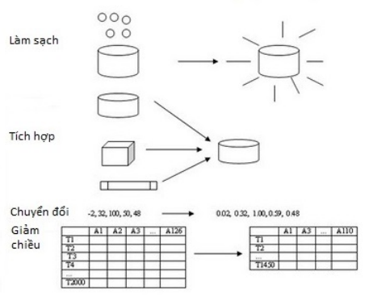
Quy trình tiền xử lý dữ liệu
Làm sạch : Loại bỏ các giá trị sai, kiểm tra tính nhất quan của dữ liệu
Tích hợp : Dữ liệu có nhiều nguồn nên cần lưu theo một cách thức thống nhất
Chuyển đổi : Chuẩn hóa và tập hợp dữ liệu
Giảm chiều : Mô tả dữ liệu trong kích thước nhỏ nhưng không làm mất kết quả cần kiết xuất

Slide 5
Tổng hợp thông tin ban đầu của dữ liệu
Sử dụng các giá trị mô tả trong thống kê
Tập trung : trung bình (mean), trung vị (median), mode (xuất hiện nhiều nhất), chính giữa (midrange)
Phân tán : phương sai (variance), phạm vi (range), tứ phân vị (quatiles), độ trải giữa (InterQuartile Range - IQR)

Slide 6

Do sự tập trung
Cho tập x1, x2, ..., xN là tập N giá trị quan sát được, ví du như của một thuộc tính dữ liệu => tính giá trị trung bình cho tập giá trị xi , i = 1, N
$$x = \frac{\sum_{i=1}^{N }{x_{i}}}{N}= \frac{x_{1}+x_{2}+…+x_{n}}{N}$$
Đôi khi có trọng số wi đi kèm xi , i = 1, N => tính giá trị trung bình cho tập giá trị xi , i = 1, N
thì công thức trở thành
$$x = \frac{\sum_{i=1}^{N }{x_{i}w_{i}}}{\sum_{i=1}^{N }{w_{i}}}= \frac{x_{1}w_{i}+x_{2}w_{2}+…+x_{n}w_{n}}{N}$$

Slide 7
Do sự tập trung (tiếp)
Số trung vị của danh sách x1, x2, ..., xN, ta xếp tăng dần tất cả các giá trị quan sát, rồi lấy xN/2 nằm giữa danh sách. Nếu N là số chẵn, người ta thường lấy trung bình của hai giá trị nằm giữa.
Cho tập x1, x2, ..., xN là tập N giá trị quan sát được, số mode là giá trị xuất hiện nhiều nhất

Slide 8

ĐO sự phân tán
Cho tập x1, x2, ..., xN là tập N giá trị quan sát được
Công thức tính phương sai hay độ lệch chuẩn
$${\text{σ}}^{2}= \frac{1}{N}\sum_{i=1}^{N}{{( x_{i} −x_{tb} )}^{2}}$$
Các công thích tính độ đo khác
Range = $x_{max}− x_{min}$
Tứ phân vị (Quatiles) : gồm có 3 giá trị là thứ nhất Q1, thứ nhì Q2 và thứ ba Q3. Ba giá trị này chia một tập hợp dữ liệu (đã sắp xếp dữ liệu theo trật từ từ bé đến lớn) thành 4 phần có số lượng quan sát đều nhau.
Độ trải giữa (Interquartile range) : Đại lượng này được tính ra bằng cách lấy giá trị tứ phân vị thứ ba trừ đi giá trị tứ phân vị thứ nhất IQR = Q3 − Q1

Slide 9
Biểu diễn thông tin tổng hợp
Biểu đồ tần xuất (Histogram)
Đồ thị phân vị (Quantile plot)
Đồ thị phân tán (scatter plot)

Slide 10
Làm sạch dữ liệu
điền đầy các giá trị bị mất
chuốt dữ liệu để loại nhiễu
kiểm tra và sửa tính không nhất quán

Slide 11
Bước 1: Điền đầy đủ giá trị bị mất
Sau đây liệt kê 6 phương pháp điền giá trị dữ liệu
Bỏ không xét đến bộ dữ liệu bị mất giá trị
Điền lại giá trị bằng tay
Gán cho giá trị nhãn đặc biệt hay ngoài khoảng biểu diễn
Gán giá trị trung bình cho nó
Gán giá trị trung bình của các mẫu khác thuộc cùng lớp đó
Tìm giá trị có xác suất lớn nhất điền vào chỗ bị mất (hồi quy, suy diễn Bayes, cây quyết định qui nạp)

Slide 12
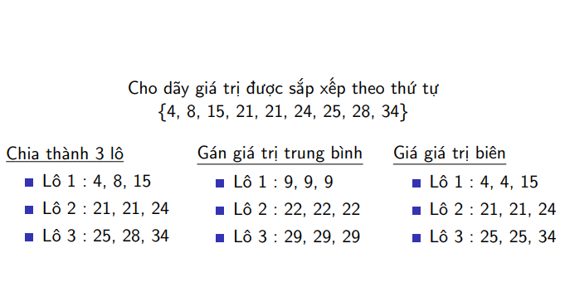
Bước 2 : Chuốt dữ liệu để loại nhiễu
Gồm các phương pháp Hồi quy (Regression), Phân cụm (Cluster), Giá trị lô (Binning method)
Vd : giá trị lô

Slide 13
Bước 3 : kiểm tra và sửa tính không nhất quán
Đề phát hiện sự bất thường trong giá trị dữ liệu, ta tuân thủ ba luật sau
Luật giá trị duy nhất (unique rule) : mỗi giá trị của một thuộc tính sẽ khác biệt với các giá trị khác thuộc cùng thuộc tính
Luật liên tục (consecutive rule) : không có giá trị bị mất giữa giá trị lớn nhất và nhỏ nhất tương ứng một thuộc tinh
Luật giá trị rỗng (null rule) : xác định trước các ký hiệu hay cách đánh dấu giá trị rỗng, e.g. "?" hay "don’t know"

Slide 14
Tích hợp và chuyển đổi dữ liệu
Dữ liệu biến đổi hoặc cũng cố dưới dạng chuẩn để tiến hành khai phá. Ta có các bước sau để chuyển đổi dữ liệu
Tập hợp => Tổng quát hóa => Chuẩn hóa => Xây dựng thuộc tính

Slide 15
Giảm chiểu
Các chiến lược để giảm kích thước dữ liệu
Lựa chọn tập con các thuộc tính : trong đó các thuộc tính không liên quan, dư thừa hoặc các chiều cũng có thể xóa hay loại bỏ
Giảm chiều : trong đó cơ chế mã hóa được sử dụng để giảm kích cỡ tập dữ liệu
Rời rạc hóa và trừu tượng khái niệm : trong đó các giá trị dữ liệu thô được thay thế bằng các khái niệm trừu tượng đã rời rạc hóa

Slide 16
Thanks For Watching

